Slide 1

SSM软件框架综合实践

Slide 2
SSM框架概述
Spring
Spring就像是整个项目中装配bean的大工厂，在配置文件中可以指定使用特定的参数去调用实体类的构造方法来实例化对象。
SpringMVC SpringMVC框架提供了模型-视图-控制的体系结构和可以用来开发灵活、松散耦合的 web 应用程序的组件
mybatis mybatis是对jdbc的封装，它让数据库底层操作变的透明。

Slide 3
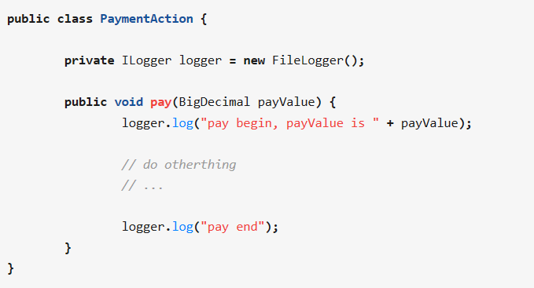
为什么使用Spring
传统开发时，代码之间关联性强，耦合度高，后期修改需求或者进行维护的时候会非常困难
而Spring通过将对象的创建交给外部去做的机制，对代码进行解耦，更好的应对需求的变动。同时它帮我们封装好了很多完善的功能可以简化项目的开发。

Slide 4
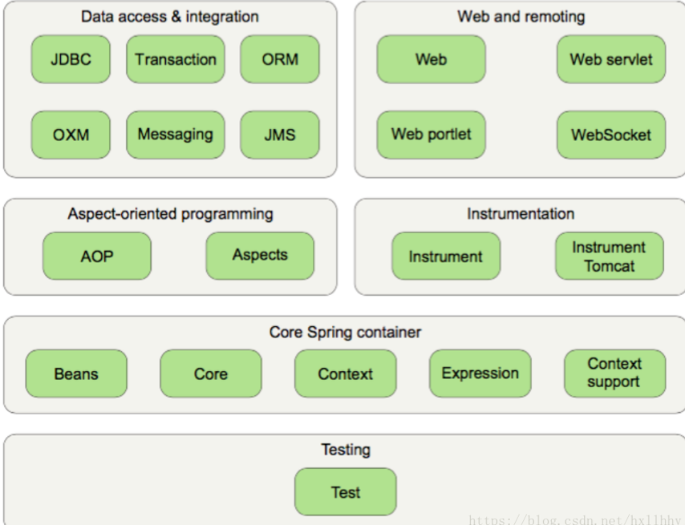
Spring概述
Spring 是最受欢迎的企业级 Java 应用程序开发框架，数以百万的来自世界各地的开发人员使用 Spring 框架来创建性能好、易于测试、可重用的代码。
Spring 框架是一个开源的 Java 平台，它最初是由 Rod Johnson 编写的，并且于 2003 年 6 月首次在 Apache 2.0 许可下发布。
Spring 是轻量级的框架，其基础版本只有 2 MB 左右的大小。
Spring 框架的核心特性是可以用于开发任何 Java 应用程序，Spring 框架通过启用基于 POJO 编程模型来促进良好的编程实践。
模块结构

Slide 5
IOC+DI
IOC（Inversion of Control,控制反转）
控制：控制对象的创建和销毁
反转：以前创建对象由程序员完成，现在由spring来完成，底层可以理解为“工厂设计模式+反射+配置文件”实现程序的解耦合
DI（Dependency Injection，依赖注入）
前提要有IOC
就是指对象是被动接受依赖类而不是自己主动去找，换句话说就是指对象不是从容器中查找它依赖的类，而是在容器实例化对象的时候主动将它依赖的类通过javaBean属性或者构造函数传递给它。

Slide 6
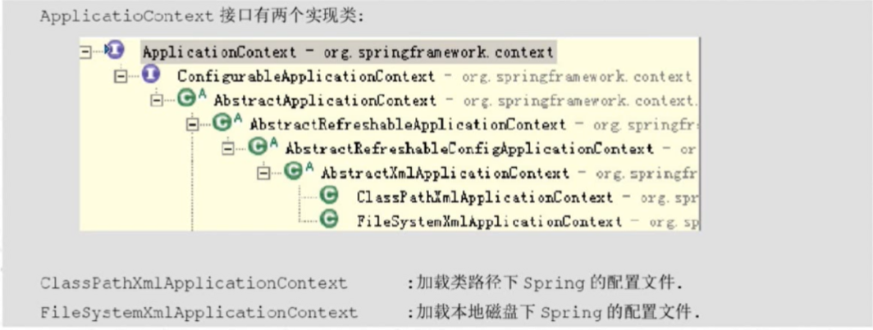
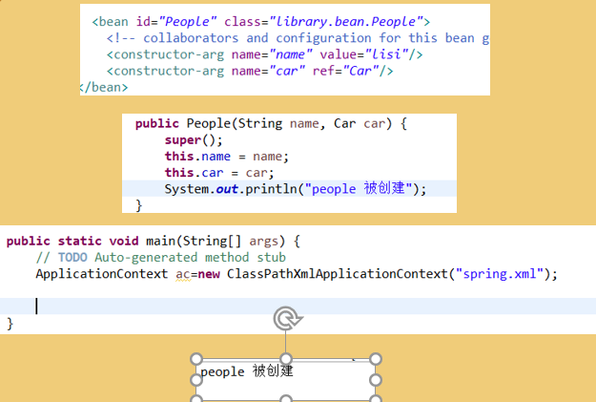
Spring的工厂
当容器创建成功，被容器管理的Bean就已经被实例化了

Slide 7
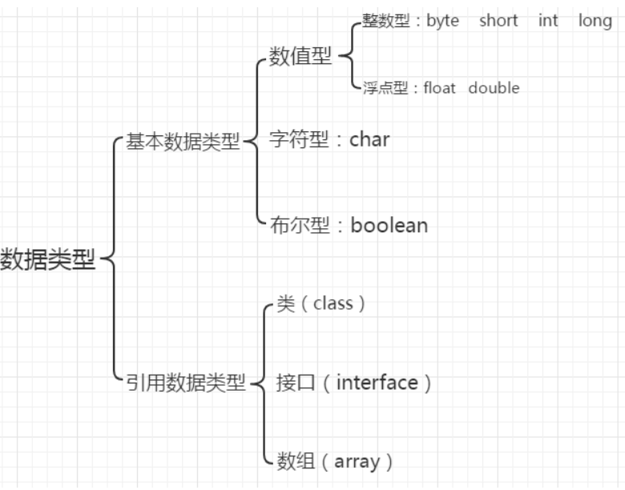
依赖注入方式
类中set方法注入
类中必须有属性的set方法
必须有无参构造方法，默认是有的，可以自己写出来
标签：<property/>
类构造方法注入
使用的是有参构造方法
标签：<constructor-arg>
P命名空间注入
对set方法注入的简写
元素：p
C命名空间注入
允许使用内联属性来配置构造函数参数
元素:c
spel注入
spring Expression Language spring表达式语言
复杂类型注入
元素：<list>、<set>、<map>、<props>
注入方式
注入类型，包含所有的Java数据类型

Slide 8
Spring Bean
定义：Spring IOC容器管理一个或多个Bean。这些Bean通过提供给容器的元数据被创建
在容器本身内，这些Bean的定义被表示为BeanDefinition对象，这些对象包含以下元数据：
包限定的类名：通常，定义了Bean的实际实现类
Bean行为配置元素：用于申明Bean在容器中的行为
引用其他Bean完成其工作所需的Bean：这些引用也称为协做者或依赖项
要在新创建的对象中设置的其他配置设置

Slide 9
Spring Bean
BeanDefinition对象元数据转换为构成每个Bean定义的一组属性，下表描述了这些属性
属性 | 描述
Class | 指定要实例化的对象的类型
Name | Bean的标识符
Scope | 指定由特定的 bean 定义创建的对象的作用域
Constructor agruments | 用来注入依赖关系
Properties | 用来注入依赖关系
Autowiring mode | 自动装配协作bean之间的关系
Lazy initialization mode | 在首次请求时(而不是启动时)创建一个Bean实例
Initialization method | 该接口使bean可以执行初始化工作
Destruction method | 包含该接口的容器被销毁时，实现该接口可使Bean获得回调

Slide 10
Spring Bean命名与生命周期
命名：
id：使用了唯一约束，里面不能出现特殊字符
name：没有使用唯一约束，里面可以出现特殊字符，当没有id时name可以当作id使用
生命周期：
Bean的定义——Bean的初始化(容器被创建时)——Bean的使用——Bean的销毁(容器被销毁)
当一个 bean 被实例化时，它可能需要执行一些初始化使它转换成可用状态。同样，当 bean 不再需要，并且从容器中移除时，可能需要做一些清除工作。
两种回调函数：
当类接口方法和配置方法同时存在时先执行接口方法再执行配置方法，通过这种规则可以实现分步初始化
实现方法 | 在Bean上进行配置 | 注解方法 (在类上使用注解时才可以使用) | 类接口 | 全局默认初始化和销毁方法配置
初始化回调 | init-method | @PostConstruct | InitializingBean | default-init-method
销毁回调 | destroy-method | @PreDestory | DisposableBean | default-destroy-method

Slide 11
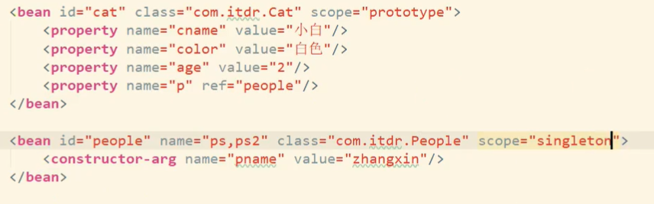
Spring Bean作用域
Scope | 描述
singleton | 默认的，Spring IOC容器会使用单例模式创建这个对象
prototype | 每次从容器中调用Bean时，都返回一个新的实例，即每次调用getBean()时，相当于执行newXxxBean()
request | 每次HTTP请求都会创建一个新的Bean，该作用域仅适用于WebApplicationContext环境
session | 同一个HTTP Session共享一个Bean，不同Session使用不同的Bean，仅适用于WebApplicationContext环境
application | 一般用于Portlet应用环境，该运用域仅适用于WebApplicationContext环境
websocket | 将单个bean定义的作用域限定为WebSocket的生命周期
custom Scopes | Bean作用域机制是可扩展的。可以定义自己的作用域，甚至重新定义现有作用域，尽管后者被认为是不好的做法，并且不能覆盖内置作用域singleton和prototype作用域
当类A中需要依赖B时
A B | 单例 | 多例
单例 | AB单例 | A多例，B单例
多例 | AB单例 | AB多例

Slide 12
Spring Bean懒加载和属性继承
懒加载：
延迟初始化的bean告诉IoC容器在首次请求时（而不是在启动时）创建一个bean实例
两种方式：
单个Bean：lazy-init=“true”
整个容器：default-lazy-init=“true”
优点：节省资源空间
缺点：可能会导致某些操作响应时间增加
属性继承：
有些情况下，类与类之间因为继承关系，会继承父类的属性，这时候可以在配置bean时使用简便的方式注入，abstract表示这个bean不需要实例化
没有继承时，两个类仍然有共有属性，可以设置一个bean，该bean不去指定class元素
Spring Bean 定义的继承与 Java 类的继承无关，但是继承的概念是一样的。可以定义一个父 bean 作为模板，其他子 bean 就可以从父 bean 中继承所需的配置

Slide 13
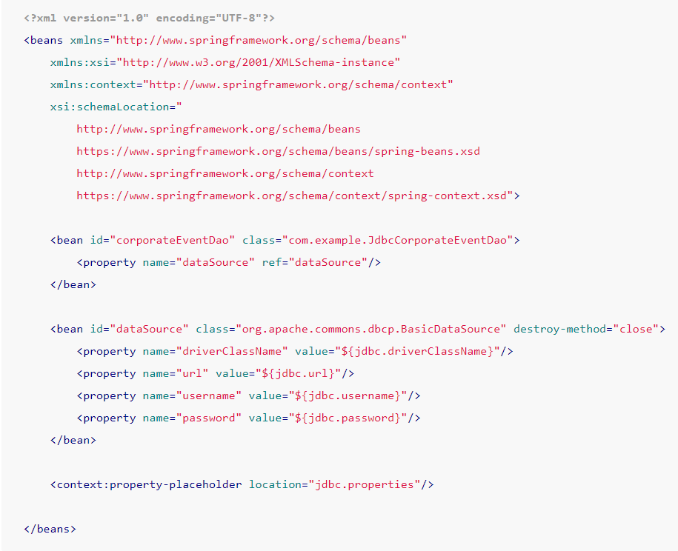
Spring JDBC
JdbcTemplate是经典且最受欢迎的Spring JDBC方法
使用时XML配置示例
行为 | Spring | 用户
定义连接参数 |  | X
打开连接 | X
指定SQL语句 |  | X
声明参数并提供参数值 |  | X
准备并执行该语句 | X
设置循环以遍历结果 | X
进行每次迭代的工作 |  | X
处理任何异常 | X
处理交易 | X
关闭连接，语句和结果集 | X
查询操作：
Spring框架负责所有可能使JDBC成为乏味的API的低级细节。

Slide 14
Spring AOP
AOP中的相关术语
AOP称为面向切面编程，在程序开发中主要用来解决一些系统层面上的问题，比如日志，事务，权限等待，Struts2的拦截器设计就是基于AOP的思想。
AOP可以说是OOP（Object Oriented Programming，面向对象编程）的补充和完善。OOP中模块化的关键单元是类，而在AOP中是切面。
AOP利用一种称为"横切"的技术，剖解开封装的对象内部，并将那些影响了多个类的公共行为封装到一个可重用模块，并将其命名为"Aspect"，即切面。所谓"切面"，就是那些与业务无关，却为业务模块所共同调用的逻辑或责任封装起来，便于减少系统的重复代码，降低模块之间的耦合度，并有利于未来的可操作性和可维护性。
名称 | 描述
Aspect(切面) | 涉及多个类别的关注点的模块化，是切入点和通知(位于切面类中)的结合
Join point(连接点) | 所谓连接点指的是那些被拦截到的点，在spring中，这些点指的是方法
Advice(通知) | 所谓通知指拦截到Joinpoint之后所要做的事情就是通知，通知分为前置通知，后置通知，异常通知，最终通知，环绕通知(切面要完成的功能)
Pointcut(切入点) | 所谓切入点是指我们要对那些Joinpoint进行拦截的定义
Introduction(引介) | 引介是一种特殊的通知在不修改类代码的前提下，introduction可以在运行期为类动态地添加一些方法或Filed
Target object(目标对象) | 代理地目标对象，被切入的切入点所在的类
Aop porxy(代理) | 一个类被AOP织入增强后，就产生一个结果代理类
Weaving(织入) | 将方面与其他应用程序类型或对象链接以创建建议的对象，Spring AOP在运行时执行编织

Slide 15
Spring AOP通知
前置通知：连接点之前运行的通知，但是它不能阻止执行流程继续进行到连接点（除非它引发异常）
后置通知：连接点正常完成之后要运行的通知（例如，如果方法返回而没有引发异常）
异常通知：如果方法因抛出异常而退出，则执行通知
最终通知：无论连接点退出的方式如何（正常或特殊返回），均应执行通知。
环绕通知：围绕连接点的通知。这是最有力的通知。环绕通知可以在方法调用之前和之后执行自定义行为。它还负责选择是返回连接点还是通过返回其自身的返回值或引发异常来快捷的执行通知的方法
AOP的作用及优势：
作用：在程序运行期间，不修改源码对已有方法进行增强。
优势：减少重复代码；提高开发效率；维护方便

Slide 16
Spring 事务的基本原理
Spring 事务的本质其实就是数据库对事务的支持，没有数据库的事务支持，Spring 是无法提供事务功能的。
对于纯 JDBC 操作数据库，想要用到事务，可以按照以下步骤进行：
1、获取连接 Connection con = DriverManager.getConnection()
2、开启事务 con.setAutoCommit(true/false);
3、执行 CRUD
4、提交事务/回滚事务 con.commit() / con.rollback();
5、关闭连接 conn.close();
使用Spring的事务管理功能后，我们可以不再写步骤 2 和 4 的代码，而是由Spirng 自动完成。
Spring 是如何在我们书写的 CRUD 之前和之后开启事务和关闭事务的呢？
以注解方式为例：配置文件开启注解驱动，在相关的类和方法上通过注解@Transactional 标识。
Spring 在启动的时候会去解析生成相关的 bean，这时候会查看拥有相关注解的类和方法，并且为这些类和方法生成代理，并根据@Transaction 的相关参数进行相关配置注入，这样就在代理中为我们把相关的事务处理掉了（开启正常提交事务，异常回滚事务）。

Slide 17
Spring 事务的传播行为
TransactionDefinition 是在 Spring 中事务支持的核心接口
传播行为
序号 | 传播 & 描述
1 | TransactionDefinition.PROPAGATION_MANDATORY 支持当前事务；如果当前不存在事务，则抛出一个异常。
2 | TransactionDefinition.PROPAGATION_NESTED 如果当前存在事务，则在一个嵌套的事务中执行。
3 | TransactionDefinition.PROPAGATION_NEVER 不支持当前事务；如果当前存在事务，则抛出一个异常。
4 | TransactionDefinition.PROPAGATION_NOT_SUPPORTED 不支持当前事务；如果当前存在事务，则把当前事务挂起。
5 | TransactionDefinition.PROPAGATION_REQUIRED 支持当前事务；如果不存在事务，则创建一个新的事务。
6 | TransactionDefinition.PROPAGATION_REQUIRES_NEW 创建一个新事务，如果存在一个事务，则把当前事务挂起。
7 | TransactionDefinition.PROPAGATION_SUPPORTS 支持当前事务；如果不存在，则以非事务方式执行。
8 | TransactionDefinition.TIMEOUT_DEFAULT 使用默认超时的底层事务系统，或者如果不支持超时则没有。
所谓 spring 事务的传播行为，就是定义在存在多个事务同时存在的时候，spring 应该如何处理这些事务的行为

Slide 18
Spring中的隔离级别
数据库隔离级别
Spring中的隔离级别
隔离级别 | 隔离级别的值 | 导致的问题
Read_Uncommitted | 0 | 导致脏读
Read_Committed | 1 | 避免脏读，允许不可重复读和幻读
Repeatable_Read | 2 | 避免脏读，不可重复读，允许幻读
Seriaizable | 3 | 串行化读，事务只能一个一个执行，避免了脏读，不可重复读，幻读
序号 | 隔离 & 描述
1 | TransactionDefinition.ISOLATION_DEFAULT 这是默认的隔离级别。
2 | TransactionDefinition.ISOLATION_READ_COMMITTED 表明能够阻止误读；可以发生不可重复读和虚读。
3 | TransactionDefinition.ISOLATION_READ_UNCOMMITTED 表明可以发生误读、不可重复读和虚读。
4 | TransactionDefinition.ISOLATION_REPEATABLE_READ 表明能够阻止误读和不可重复读；可以发生虚读。
5 | TransactionDefinition.ISOLATION_SERIALIZABLE 表明能够阻止误读、不可重复读和虚读。

Slide 19
Spring 编程式事务管理和声明式事务管理
关于Spring框架的声明式事务支持，是通过AOP代理启用的 ，并且事务通知由元数据（当前基于XML或基于注释）驱动。AOP与事务元数据的组合产生了一个AOP代理，该代理使用一个TransactionInterceptor 和适当的PlatformTransactionManager结合实现来驱动方法调用相关的事务。
Spring框架通过使用以下两种方式提供编程式事务管理的方法：
TransactionTemplate
一个PlantfromTransactionManager的直接实现

Slide 20
Spring 事务管理
在程序性和声明性事务管理之间进行选择：
Spring 事务管理仅当执行少量事务操作时，程序事务管理通常是一个好主意。例如，如果Web应用程序仅要求对某些更新操作进行事务处理，则可能不希望使用Spring或任何其他技术来设置事务代理。在这种情况下，使用 TransactionTemplate可能是一个好方法。能够显式设置事务名称的方法也只能通过使用编程方法进行事务管理来完成。 另一方面，如果应用程序具有许多事务操作，则声明式事务管理通常是值得的。它使事务管理脱离业务逻辑，并且不难配置。

Slide 21
Spring 注解
注解在默认情况下在 Spring 容器中不打开。因此，在可以使用注解之前，需要在Spring 配置文件中启用它
基础注解：
1.Spring中提供@Component的三个衍生注解：
@Controller:WEB层
@Service：业务层
@Repository：持久层
3.值类型注入：@Value
2.修改对象的作用范围：@Scope
singleton：单例
prototype：多例
4.引用类型注入：
@Autowired:自动装配
默认按类型进行装配
按名称注入
@Qualifier：强制使用名称注入
@Resource相当于：
@Autowired和@Qualifier一起使用

Slide 22
Spring的优势
非侵入式设计
Spring是一种非侵入式（non-invasive）框架，它可以使应用程序代码对框架的依赖最小化。
方便解耦、简化开发
Spring就是一个大工厂，可以将所有对象的创建和依赖关系的维护工作都交给Spring容器的管理，大大的降低了组件之间的耦合性。
支持AOP
Spring提供了对AOP的支持，它允许将一些通用任务，如安全、事物、日志等进行集中式处理，从而提高了程序的复用性。
支持声明式事务处理
只需要通过配置就可以完成对事物的管理，而无须手动编程。
方便程序的测试
Spring提供了对Junit4的支持，可以通过注解方便的测试Spring程序。
方便集成各种优秀框架
Spring不排斥各种优秀的开源框架，其内部提供了对各种优秀框架（如Struts、Hibernate、MyBatis、Quartz等）的直接支持。
降低Jave EE API的使用难度。
Spring对Java EE开发中非常难用的一些API（如JDBC、JavaMail等），都提供了封装，使这些API应用难度大大降低。

Slide 23
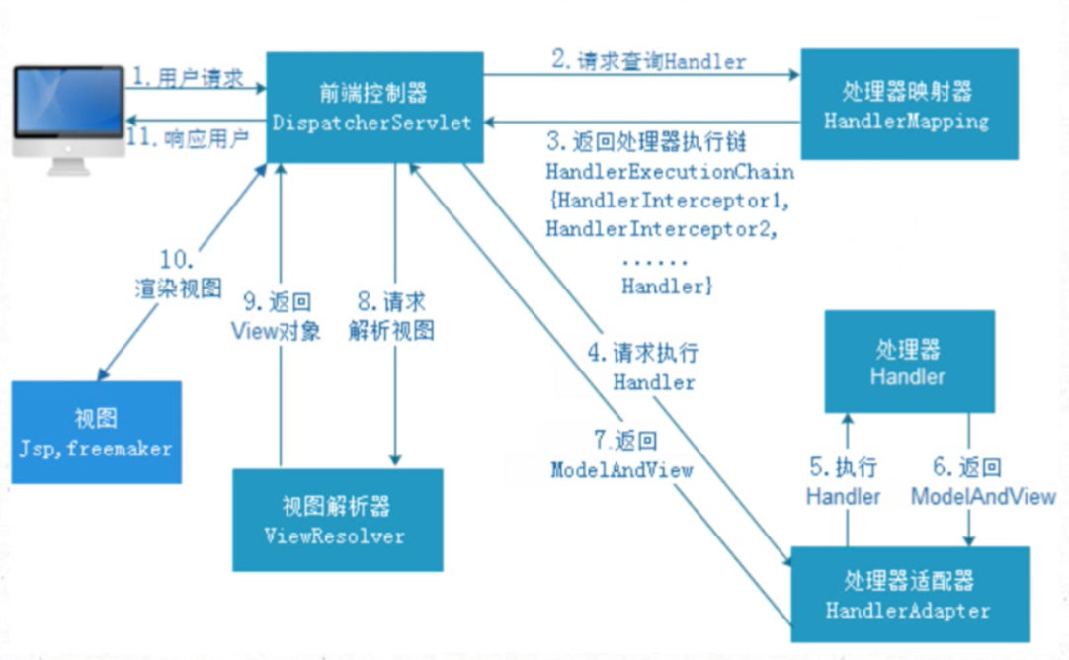
Spring MVC概述
Spring MVC属于表现层的框架，他是Spring框架的一部分
SpringMVC处理流程
Spring Web MVC（模型-视图-控制）框架是围绕 DispatcherServlet 设计的，DispatcherServlet 用来处理所有的 HTTP 请求和响应

Slide 24
Spring MVC配置处理器映射器和处理器适配器
注解式处理器映射器，对类中标记了@RequestMapping的方法进行映射。根据@RequestMapping定义的url匹配@RequestMapping标记的方法，匹配成功返回HandlerMethod对象给前端控制器。
HandlerMathod对象中封装url对应的方法Method
在springmvc配置文件中配置如下
注解式处理器适配器，对标记@RequestMapping的方法进行适配
在springmvc配置文件中配置如下
注解驱动：
直接配置处理器映射器和处理器适配器比较麻烦，可以使用注解驱动来加载。
springMVC使用<mvc:annotation-driven>自动加载RequestMappingHandlerMapping和RequestMappingHandlerAdapter
可以在springmvc.xml配置文件中使用<mvc:annotation-driven>代替注解处理器和适配器的配置

Slide 25
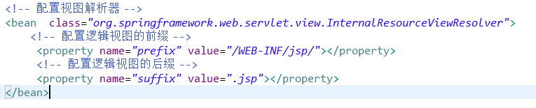
Spring MVC配置视图解析器
1
开启包扫描，并且只扫描controller
3
配置视图解析器
视图解析器使用springMVC框架默认的InternalResourceViewResolver,这个视图解析器支持JSP视图解析，可以配置多个，但默认的必须放在最后
在springmvc.xml配置文件中配置如下：
2
开启注解驱动
<mvc:annotation-driven>
好处：
当视图发生变化时，无需修改controller类的代码，仅需修改配置文件即可
使工作重点聚焦在生产模型数据的工作上，而非对模型数据如何进行渲染，实现业务解耦，
逻辑视图名需要在controller中返回ModelAndView指定，比如逻辑视图名为itemList，则最终返回的jsp视图地址：
“WEB-INF/jsp/itemList.jsp”
最终jsp物理地址：前缀+逻辑视图名+后缀

Slide 26
Spring MVC注解(一)
@RequestMapping
1.访问URL路径映射
2.可以加在类上，也可以加在方法上
3.它有两个属性，value指定访问路径，method指定指定请求方式，请求方式在RequestMethod这个类中，全部以常量形式定义，它默认使用GET请求。
@RequestMapping(value = "/login.do",method = RequestMethod.POST)
4.当使用restful风格路径时，需要与@PathVariable一起使用
@RequestMapping(value = "/login.do/pid")
@PathVariable("pid")
@PostMapping
只使用post请求
@GetMapping
只使用get请求
@Controller
1.在类上面定义，表明该类为控制器
2.返回ModelAndView,包含数据和视图
3.返回字符串
1)有视图解析器时，指向逻辑视图名
2)没有视图解析器时，可以使用returm redirect:index.jsp";进行重定向，或者"forward."请求转发return "forwerd:/WEB-INF/home jsp";

Slide 27
Spring MVC注解（二）
@RequestBody
用于读取Http请求的内容(字符串)，通过springmvc提供的HttpMessageConverter接口将读到的内容(json数据) 转换为java对象并绑定到Contoller方法的参数上。
@ResponseBody
用于将Controller的方法返回的对象，通过springmvc提供的HttpMessageConverter接口转换为指定格式的数据如: json,xml等，通过Response响应给客户端
1.不做任何配置，直接使用时，方法返回值类型时String, 会直接返回内容
2.需要返回json数据格式时，要做相应的配置
@RequestParam
使用@RequestParam常用于处理简单类型的绑定。
value:参数名字，即入参的请求参数名字，如value="itemld" 表示请求的参数其中的名字为itemld的参数的值将传入
required:是否必须，默认是true, 表示请求中一定要有相应的参数，否则将报错：
TTP Status 400 - Required Integer parameter "XXXX is not present
defaultValue:默认值，表示如果请求中没有同名参数时的默认值
@PathVariable
获取URL访问路径变量，这是Spring MVC 3.0框架才加入的特性，基于RESTful风格的URL访问路径。
@ModelAttribute
全局式的方法，在一组URL访问路径中，每次都会执行，方法返回结果保存在module会话中。

Slide 28
Spring MVC参数绑定
1.默认支持的参数类型
HttpServletRequest
HttpServletResponse
HttpSession
3.绑定简单类型
当请求的参数名称和处理器形参名称一致时会将请求参数与形参进行绑定
整形: Integer、int
字符串: String
单精度: Float、float
双精度: Double、double
布尔型: Boolean、boolean
2.Model/ModelMap
Model 和 ModelMap 的实例都是 spring mvc 框架来自动创建并作为控制器方法参数传入，用户无需自己创建
Model是一个接口，其实现类为ExtendedModelMap，继承了ModelMap类
ModelMap对象主要用于传递控制方法处理数据到结果页面，也就是说我们把结果页面上需要的数据放到ModelMap对象中即可
4.绑定pojo类型
pojo对象中的属性名和表单中input的name属性一致，会自动将请求参数赋值给pojo的属性。
注意:
提交的表单中不要有日期类型的数据，否则会报400错误。如果想提交日期类型的数据需要用自定义参数绑定。
5.自定义参数绑定
6.绑定数组
7.将表单的数据绑定到List
原理：
Springmvc通过反射获取方法的参数的类型
用 asm 框架读取字节码文件，来获取方法的参数名称

Slide 29
SpringMVC的优势
清晰的角色划分：
前端控制器（DispatcherServlet）、请求到处理器映射（HandlerMapping）、 处理器适配器（HandlerAdapter）、视图解析器（ViewResolver）、处理器或页面控制器（Controller） 、验证器（ Validator）、命令对象（Command 请求参数绑定到的对象就叫命令对象）、表单对象（Form Object 提供给表单展示和提交到的对象就叫表单对象）。
分工明确，而且扩展点相当灵活，可以很容易扩展。
由于命令对象就是一个 POJO，无需继承框架特定 API，可以使用命令对象直接作为业务对象。
和 Spring 其他框架无缝集成。
可适配，通过 HandlerAdapter 可以支持任意的类作为处理器。
可定制性，HandlerMapping、ViewResolver 等能够非常简单的定制。
功能强大的数据验证、格式化、绑定机制。
利用 Spring 提供的 Mock 对象能够非常简单的进行 Web 层单元测试。

Slide 30
SpringMVC 和 Struts2 的分析
共同点：
它们都是表现层框架，都是基于MVC 模型编写的。
它们的底层都离不开原始ServletAPI。
它们处理请求的机制都是一个核心控制器
区别：
Struts2是类级别的拦截，每次请求就会创建一个Action，通过setter，getter把request数据注入到属性，说明属性参数让多个方法共享。
SpringMVC是方法级别的拦截,参数的传递是直接注入到方法中的，是方法所独有的。
Struts2采用Filter实现，SpringMVC则采用Servlet实现。Filter在容器启动之后即初始化；服务停止以后销毁，晚于Servlet。Servlet在是在调用时初始化，先于Filter调用，服务停止后销毁。
SpringMVC基于方法的拦截，Struts2是类级别的拦截，每次请求对应实例一个新的Action。所以 SpringMVC开发效率和性能高于Struts2。
spring MVC和Spring是无缝的。从这个项目的管理和安全上也比Struts2高。

Slide 31
Mybatis概述
MyBatis本是apache的一个开源项目iBatis, 2010年这个项目由apache software foundation 迁移到了google code,并且改名为MyBatis 2013年11 月迁移到Github。
MyBatis是一个优秀的持久层框架，它对jdbc的操作数据库的过程进行封装，使开发者只需要关注SQL本身，而不需要花费精力去处理例如注册驱动、创建connection、创建statement、手动设置参数、结果集检索等jdbc繁杂的过程代码。
Mybatis通过xml或注解的方式将要执行的各种statement (statement、preparedStatemnt、CallableStatement)配置起来，并通过java对象和statement中的sq|进行映射生成最终执行的sq|语句，最后由mybatis框架执行sql并将结果映射成java对象并返回。

Slide 32
JDBC连接数据库问题
1、数据库连接创建、释放频繁造成系统资源浪费从而影响系统性能，如果使用数据库连接池可解决此问题。
解决:在SqlMapConfig.xmI中配置 数据连接池，使用连接池管理数据库链接。
2、Sql语句写在代码中造成代码不易维护，实际应用sq|变化的可能较大，sq|变动需要改变java代码。
解决:将Sq|语句配置在XXXXmapper.xml文件中与java代码分离。
3、向sq|语句传参数麻烦，因为sql语句的where条件不一定，可能多也可能少，占位符需要和参数一 一对应。
解决：Mybatis自动将java对象映射至sql语句，通过statement中的parameterType定义输入参数的类型
4、对结果集解析麻烦，sql变化导致解析代码变化，且解析前需要遍历，如果能将数据库记录封装成pojo对象(简单的java对象)解析比较方便。
解决：Mybatis自动将sql执行结果映射至java对象，通过statement中的resultType定义输出结果的类型。

Slide 33
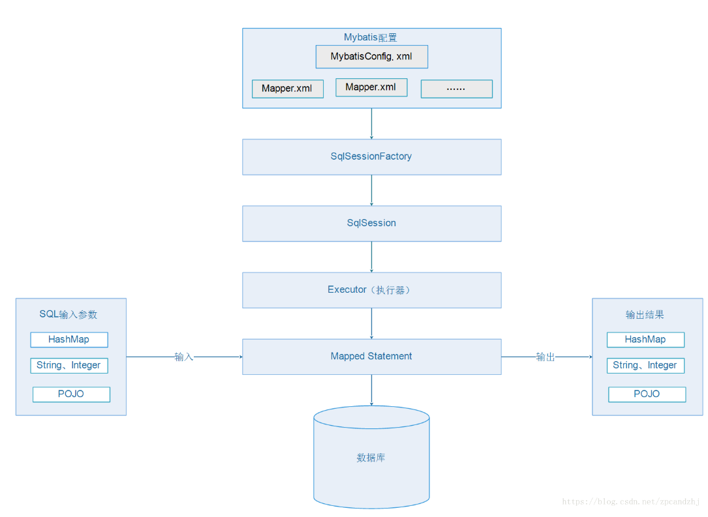
Mybatis整体架构
Mapped Statement对sq|执行输入参数进行定义，包括HashMap. 基本类型、pojo, Executor通过Mapped Statement在执行sq|前将输入的java对象映射至sq|中，输入参数映射就是jdbc编程中对preparedStatement设置参数
Mybatis配置
MybatisConfig.xml,是mybatis的全 局配置核心文件，配置了mybatis的运行环境等信息。
mapper.xml文件即sq|映射文件，文件中配置了操作数据库的sq|语句。此文件需要在
MybatisConfig.xml中加载。
通过mybatis环境等配置信息构造SqlSessionFactory即会话工厂
由会话工厂创建sqlSession即会话， 操作数据库需要通过sq|Session进行
mybatis底层自定义了Executor执行器接口操作数据库，Executor接口有两个实现， 一个是基本执行器、一个是缓存执行器
Mapped Statement对sq|执行输出结果进行定义，包括HashMap、 基本类型、pojo, Executor通过Mapped Statement在执行sq|后将输出结果映射至java对象中，输出结果映射过程相当于jdbc编程中对结果的解析处理过程
Mapped Statement也是mybatis一个底层封装对象，它包装了mybatis配置信息及sq|映射信息等。mapper.xml文件中一个sq|对应一个Mapped Statement对象，sql的id即是Mapped statement的id

Slide 34
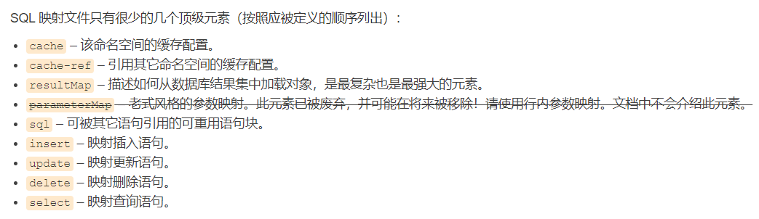
Mybatis映射文件
(映射文件]
1) #{} 表示一个占位符号，通过#{}可以实现preparedStatement向占位符中设置值，自动进行java类型和jdbc类型转换。#{} 可以有效防止sql注入。#{} 可以接收简单类型值或pojo属性值。如果parameterType传输单个简单类型值，#{}括号中可以是value或其它名称。
2) ${}使表示拼接sq|串，通过$ {}可以将parameterType传入的内容拼接在sqI中且不进行jdbc类型转换，${} 可以接收简单类型值或pojo属性值，如果parameterType传输单个简单类型值，${}括号中只能是value。
3) parameterType:指定输入参数类型，mybatis通过ognI(对象导航图语言（Object Graph Navigation Language）)从输 入对象中获取参数值拼接在sq|中。
4)resultMap可以实现将查询结果映射为复杂类型的pojo，比如在查询结果映射对象中包括pojo和list实现一对一查询和一对多查询。
5) resultType:指定输出结果类型，mybatis将sql查询结果的一行记录数据映射为resultType指定类型的对象。如果有多条数据,则分别进行映射,并把对象放到容器List中; resultType可以指定将查询结果映射为pojo，但需要pojo的属性名和sql查询的列名一致方可映射成功。
如果sql查询字段名和pojo的属性名不一致，可以通过resultMap将字段名和属性名作一个对应关系，resultMap实质上还需要将查询结果映射到pojo对象中。

Slide 35
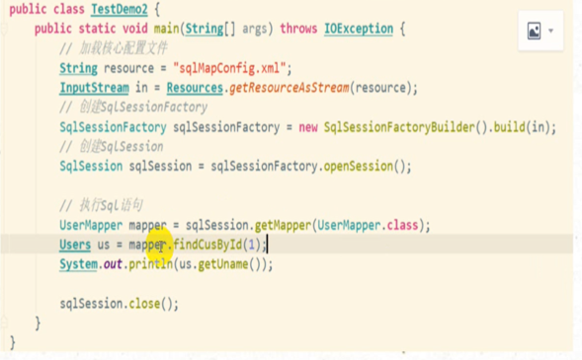
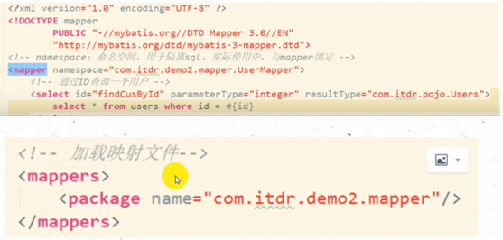
Mybatis动态代理开发
1)创建接口 ，
遵循四个原则
1.接口中的方法名和映射文件中id名相同
2.接口中传参类型与映射文件中传参类型要一致
3.接口中返回值类型与映射文件中返回值类型要一致
4.映射文件中命名空间与绑定接口绑定
3）测试代码
2)创建映射文件并加载到核心配置文件
程序运行期间通过反射的方式对接口创建代理类

Slide 36
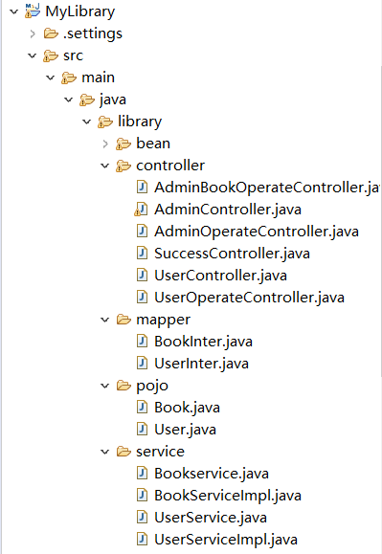
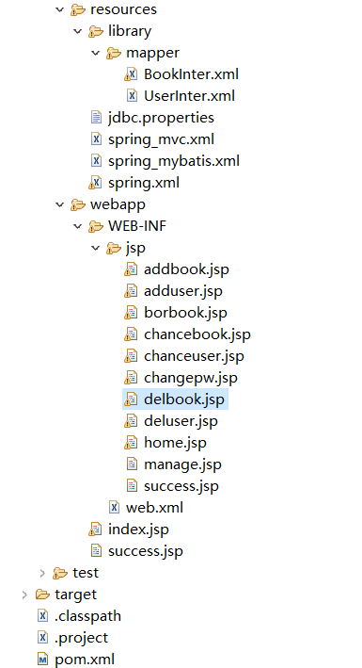
项目实现
项目目录结构
项目描述
使用SSM框架实现图书管理系统
用户：读者，管理员
读者功能：借用书籍，归还书籍，修改密码，退出登陆
管理员功能：添加用户，删除用户，修改用户信息，添加图书，删除图书，修改图书信息，退出登陆

Slide 37
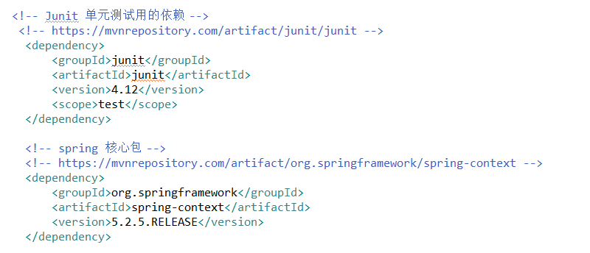
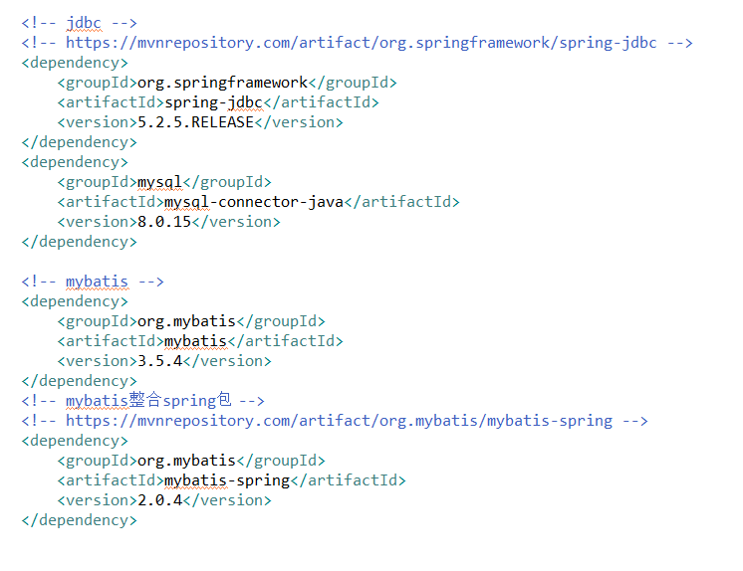
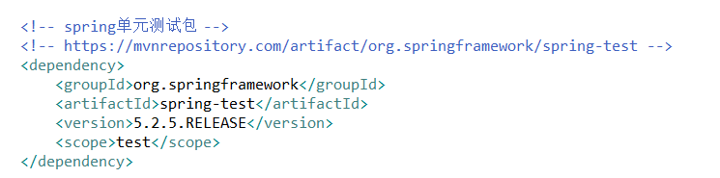
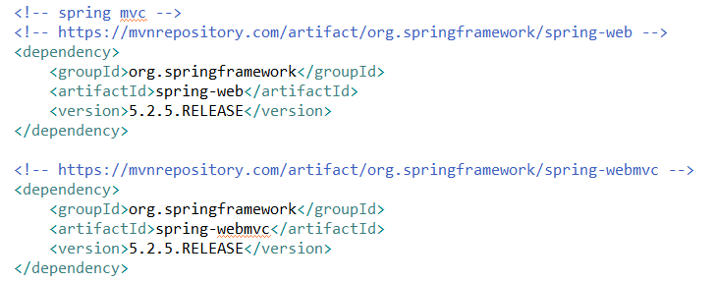
POM.XML配置文件
使用MAVEN管理jar包

Slide 38
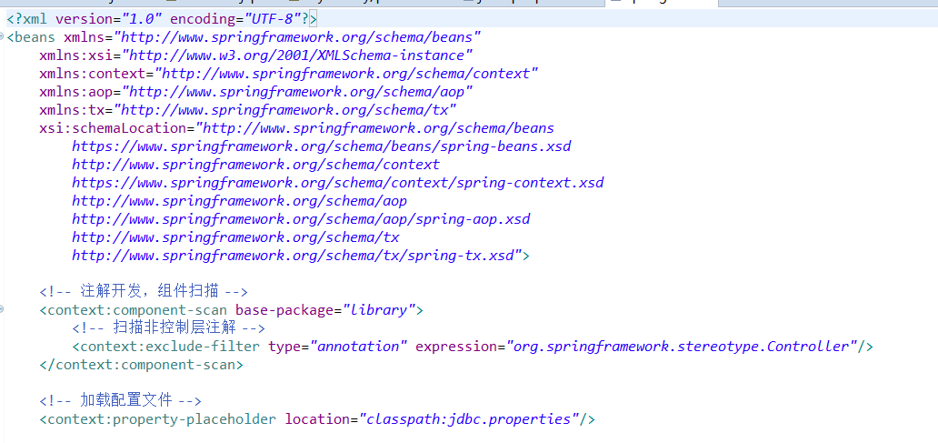
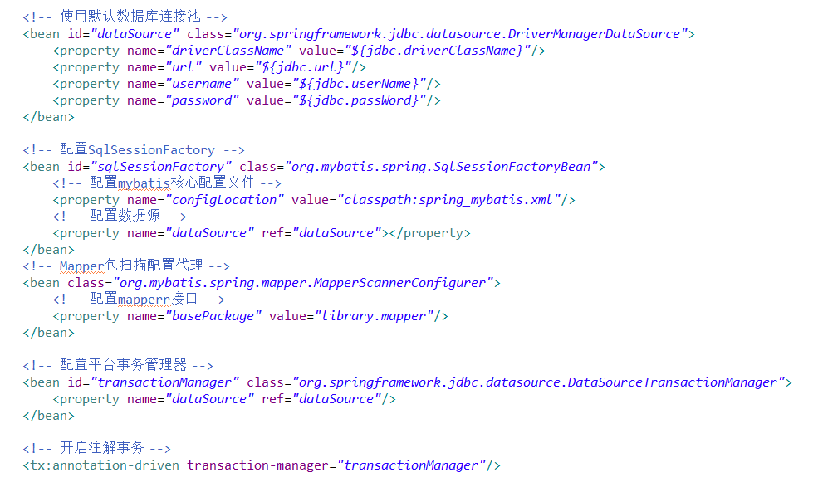
Spring.XML配置文件

Slide 39
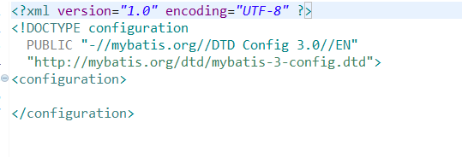
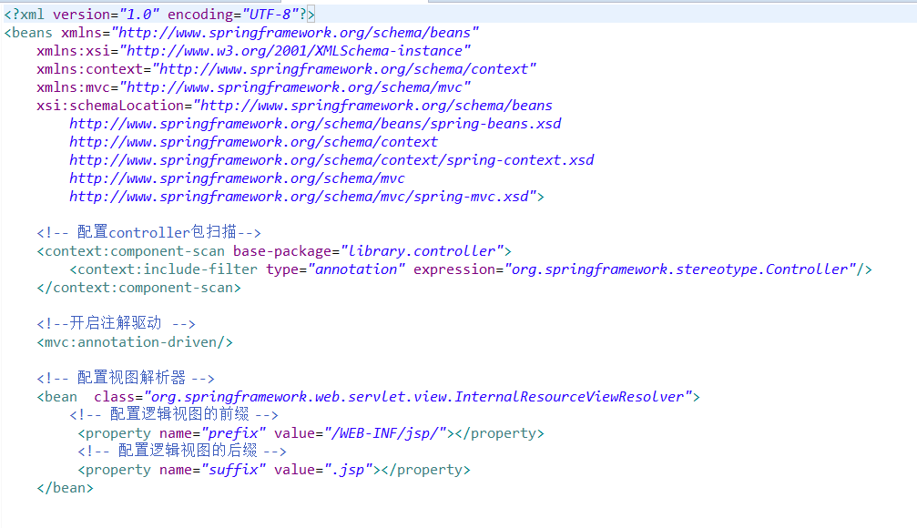
SpringMVC.XML配置文件
Mybatis.XMl配置文件
Spring整合Mybatis思路
1) SqlSessionFactory对象应该放到spring容器中作为单例存在。
2)传统dao的开发方式中，应该从spring容器中获得sqlsession对象。
3) Mapper代理形式中，应该从spring容器中直接获得mapper的代理对象。
4)数据库的连接以及数据库连接池事务管理都交给spring容器来完成。

Slide 40
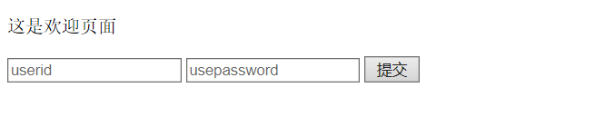
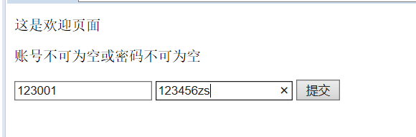
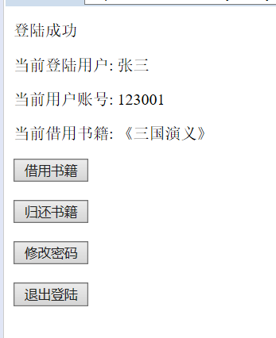
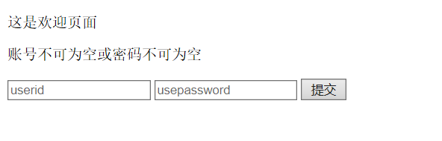
通过登陆功能了解项目执行流程
登陆成功提示
登陆错误提示

Slide 41
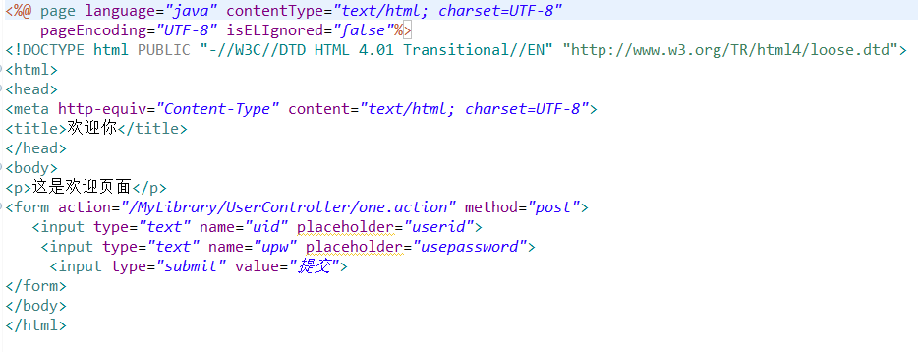
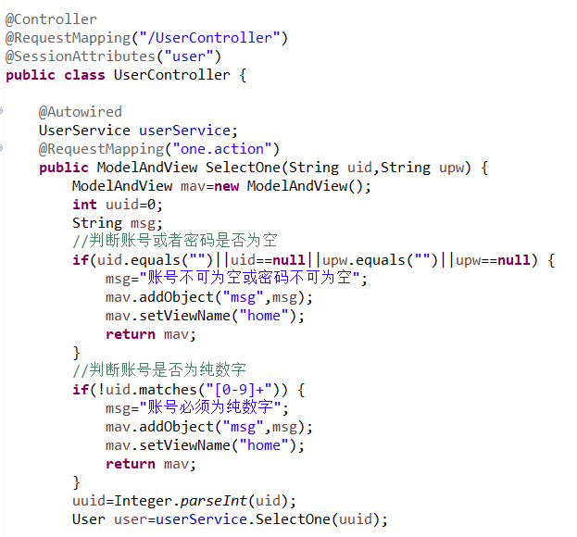
登陆功能前端页面
SpringMVC获取到请求，寻找对应的方法去进行处理

Slide 42
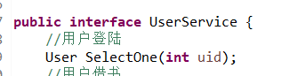
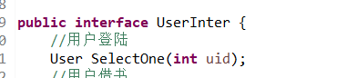
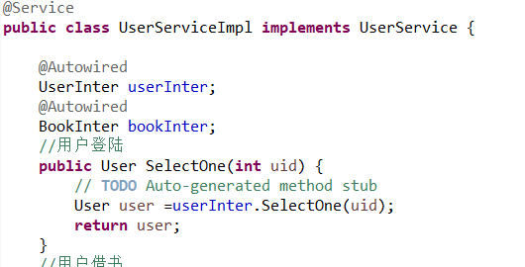
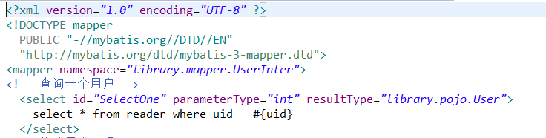
登陆功能
控制层调用服务层方法去执行查询操作
服务层提供服务，并调用数据层的方法，获取数据
数据层与数据库进行交互，将查询到的数据提交给服务层

Slide 43
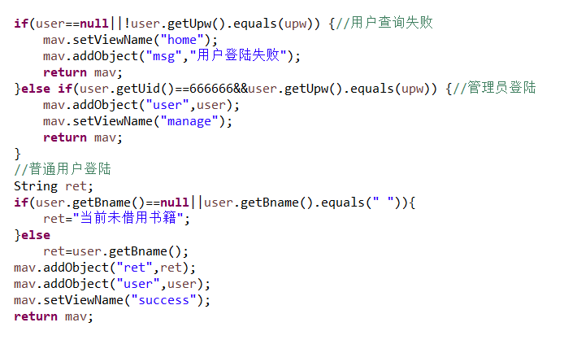
登陆功能
控制层得到服务层返回的结果后，将处理后的数据封装进模型中，转发到其他页面。
至此登陆功能完成。

Slide 44
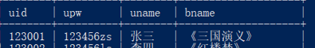
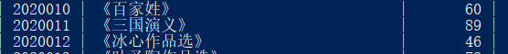
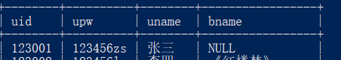
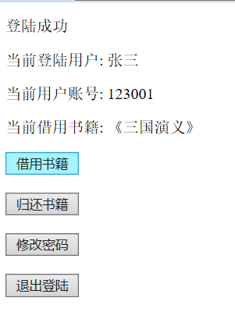
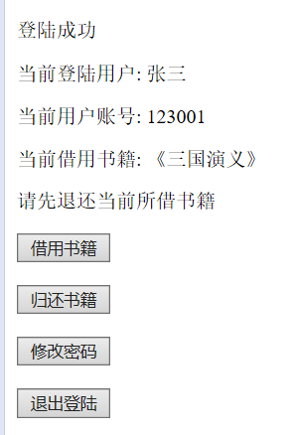
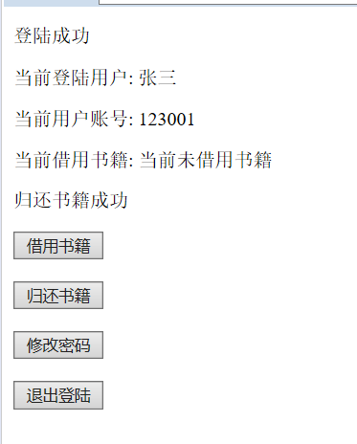
借用书籍和归还书籍结果展示
当前持有书籍
归还书籍

Slide 45
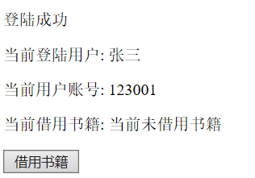
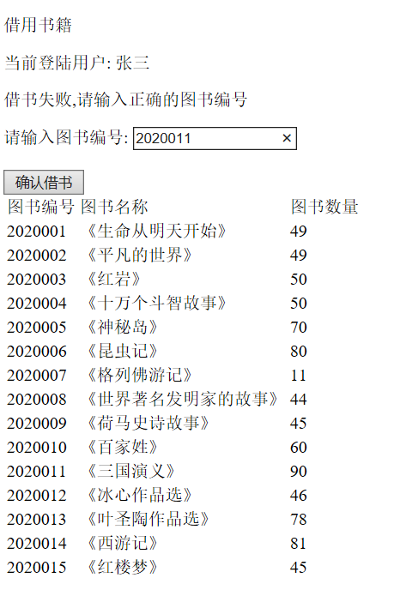
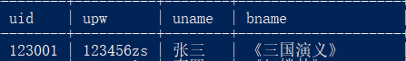
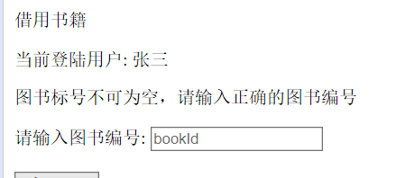
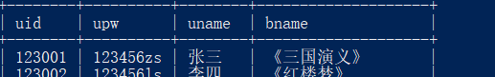
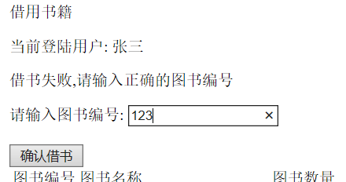
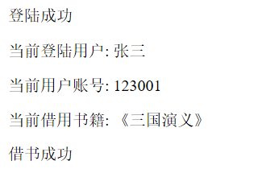
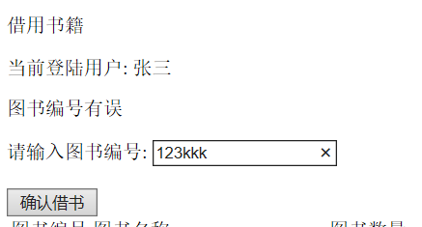
借用书籍结果展示
正确借书
错误处理

Slide 46
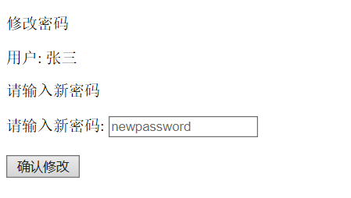
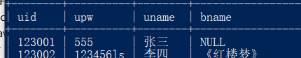
用户修改密码结果展示

Slide 47








添加用户结果展示
错误处理
添加成功

Slide 48





删除用户结果展示
错误处理
删除成功

Slide 49






修改用户密码结果展示
错误处理
修改成功

Slide 50







添加成功
错误处理
添加图书结果展示

Slide 51





标题幻灯片 4
错误处理
删除图书结果展示
删除成功

Slide 52






标题幻灯片 4
错误处理
修改图书信息结果展示
修改成功

Slide 53


标题幻灯片 4
图书实体类
用户实体类

Slide 54

用户登陆成功控制层部分代码
代码描述：
通过@Controller注解为控制器
实现对用户功能的管理

Slide 55




标题幻灯片 4
用户操作控制层代码

Slide 56

标题幻灯片 4
管理员登陆成功控制层部分代码
代码描述：
通过@Controller注解为控制器
实现对管理员功能的管理

Slide 57






管理员对用户操作控制层部分代码

Slide 58






管理员对图书操作控制层部分代码

Slide 59




用户服务层代码

Slide 60


图书服务层代码
通过@Service注解为服务层

Slide 61


数据层代码

Slide 62


标题幻灯片 4
Sql映射文件

Slide 63
总结
和传统开发相比，Spring通过控制反转，将对象全部交给容器去管理，我们不再需要关心对象的创建与销毁，代码也相对变得简洁，开发效率也得到了提高。而且通过对代码进行解耦，当项目需求发生变动时，我们只需要修改部分文件，而不需要进行大量修改。同时它帮我们封装好了很多完善的功能可以简化项目的开发，就如SpringMVC中对Servlet的封装，在简化开发，提高效率的同时，又提供了可扩展，易适配的特点。此外，Spring支持其他优秀的框架，使程序具有更好可拓展性。尽管如此，在使用时，我们仍然需要注意对配置文件的编写，只有打好基础，才能对之后的开发进行提升。

Slide 64
谢谢观看

